Slide 1

Logistikstrategier
Problemområden inom transport och logistik
Omvärldens förändringar
Centralisering
Resurssnålt
Lean
Produktionsplatser
Kostnadseffektivitet
Outsourcing
Kompetens

Slide 2

Logistikstrategier
Omvärldens förändringar som påverkar logistiken
Kärnkompetens
Outsourcing
Underleverantörer
Multisourcing
Flera underleverantörer
Samma produkt
Täcka behov
Konkurrens
Singlesourcing
Specifik produkt
Utveckling av produkt
Långsiktigt samarbete

Slide 3

Logistikstrategier
Omvärldens förändringar som påverkar logistiken
Stordrift
Fasta kostnader fördelas på större flöde
Centralisering
Mindre antal lager och terminaler
Ökad leveransservice
Ökad produkt tillgänglighet
Färre aktörer
Färre steg i kedjan
Bättre kontroll
Standardiserade förfaranden

Slide 4
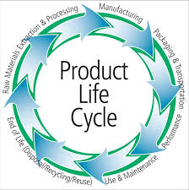
Logistikstrategier
Problemområden inom transport och logistik
Transport av produkter
Råvaror
Tillverkning
Produktutveckling
Lager
Marknad
Globalisering
Arbetskraft
Centraliserad lagerverksamhet
Större marknader
Produktlivscykel
Time to market

Slide 5

Logistikstrategier
Problemområden inom transport och logistik
Ohållbara transporter
Ökat transport behov
Ökad efterfrågan på små snabba transporter
Vägtransporter
Flygtransporter
Miljöpåverkan ökar

Slide 6

Logistikstrategier
Problemområden inom transport och logistik
Negativ påverkan
Transportavståndet ökar
Lägre volym per led
Mer förpackningar
Hantering
Positiv påverkan
Samlastning
Ökad fyllnadsgrad

Slide 7

Logistikstrategier
Problemområden inom transport och logistik
Miljö och centralisering
Nackdelar
Transportsträckorna ökar
Bästa transportslag
Fördelar
Bättre samlastnings möjligheter
Ökad fyllnadsgrad
Energieffektiva transportslag
Ökad köpkraft
Miljökrav på logistikleverantören

Slide 8
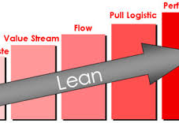
Logistikstrategier
Tidsstyrning
Materialförsörjning
JIT
Lean
Drivs av höga leveransservicekrav
Minskade kostnader
Notes:
Time control
Material supply
JIT
Lean
Driven by high delivery service requirements
Reduced costs

Slide 9

Logistikstrategier
Problemområden inom transport och logistik
Transportrörelserna utformas efter tidsstyrning av order
Hur flöden rör sig bestäms av
Möjliga ledtider
Strategier
Lagernivåer, lagerhållning, leveranspålitlighet
Begränsningar av transportlösningar
Samlastning
Energieffektiva transportslag
Notes:
Problem areas in transport and logistics
Transport movements are designed according to time management of orders
How flows move is determined by
Possible lead times
Strategies
Stock levels, stocking, delivery reliability
Limitations of transport solutions
Consolidation
Energy-efficient modes of transport

Slide 10

Logistikstrategier
Leveransservice = Snabbaste service?
Var i flödet har leveransservice mindre betydelse?
Balansera
Lagertillgänglighet, leveranstid, leveransprecision
Leveranssäkerhet
Minskade kostnader
Logistiken och miljön

Slide 11

Logistikstrategier
Miljömässiga förbättringsförslag kopplat till logistik
Kommunikation
Varuägare och logistikleverantör
Kunder och leverantörer
Balansen
Kostnader
Service
Miljöfördelar

Slide 12
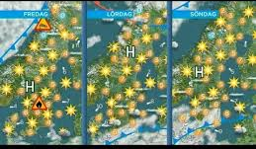
Logistikstrategier
Miljömässiga förbättringsförslag kopplat till logistik
Prognoser och information
Framtida behov
Information tidigt i flödet
Bättre planering
Förändring av transportresurserna
Primärt
Tillförlitliga transporter
Sekundärt
Ledtiden av transporter

Slide 13
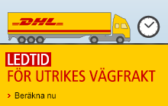
Logistikstrategier
Miljömässiga förbättringsförslag kopplat till logistik
Ledtider
Transportören får mer tid
Samlastning
Fyllnadsgrad
Fordon
Leveranspålitlighet
Större flexibilitet i ankomsttid

Slide 14

Logistikstrategier
Miljömässiga förbättringsförslag kopplat till logistik
Leverantörsstyrda lager
VMI, Vendor Management Inventory
Leverantören
Information om kundens lagernivåer
Fastställa lagernivåer
För lagerpåfyllnad
Leverantören kan styra leveranserna
Förbättrad planering
Samlastningsmöjligheter
Fördelar för kunden
Inventering och beställningar
Fördelar för leverantören
Minskade transportkostnader
Minskad miljöpåverkan
Notes:
Environmental improvement proposals linked to logistics
Supplier controlled warehouses
VMI, Vendor Management Inventory
The supplier
Information about the customer's stock levels
Determine inventory levels
For stock replenishment
The supplier can control the deliveries
Improved planning
Pooling possibilities
Benefits for the customer
Inventory and orders
Benefits for the supplier
Reduced transport costs
Reduced environmental impact

Slide 15
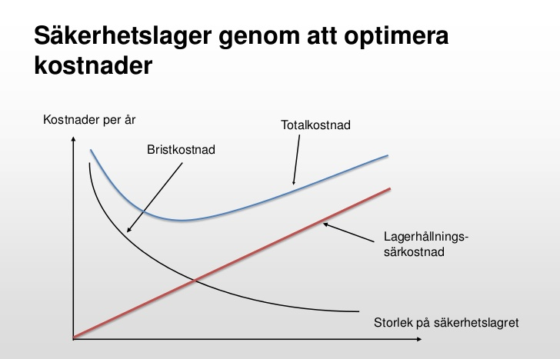
Logistikstrategier
Miljömässiga förbättringsförslag kopplat till logistik
Säkerhetslagrets fördelar
Ekonomi
Tillgång till produkter
Större transportvolymer
Lägre transportkostnad per produkt
Bristsituationer undviks
Delleveranser
Förpackningar
Miljö
Energieffektiva transportslag
Minskade transportfrekvenser
Minskade transportkostnader
Minskad användning av förpackningar
Varans värde
Avgörande för möjligheten för storleken av säkerhetslager
Balanseras mot miljöinvestering

Slide 16
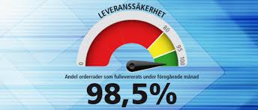
Logistikstrategier
Miljömässiga förbättringsförslag kopplat till logistik
Leveranssäkerhet
Felaktiga produkter
Returer
Onödiga transporter
Högre kvalitetskontroll hos leverantören
Leveransflexibilitet
Möjlighet för kunden
Öka eller minska order
Försvårar för logistikleverantören
Resursberedskap
Outnyttjats

Slide 17
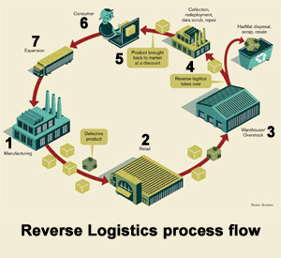
Logistikstrategier
Retur av lastbärare
Förpackningar
Retur av felaktiga varor
Retur av ångrade köp
Från slutkund till leverantör
Miljörutin för returer
Till leverantör

Slide 18

Logistikstrategier
Fokus och avgränsningar
Inkludera logistiken
Miljöarbete
Strategier
Företagets förhållningssätt
Reaktivt
Styrs av lagar och regler
Proaktivt
Driver eget miljöarbete
ISO 14001
Värdesökande förhållningssätt
Miljö som en affärsmöjlighet
Notes:
Focus and delimitations
Include the logistics
Environmental work
Strategies
The company's approach
Reactive
Governed by laws and regulations
Proactively
Runs own environmental work
ISO 14001
Value seeking approach
Environment as a business opportunity

Slide 19

Logistikstrategier
Miljömässiga förbättringsförslag kopplat till logistik
Hållbarhet som värdeadderare
Miljötjänster
Involvera kunden
Involvera underleverantörer
Dela erfarenheter
IT
Resursutnyttjande
Kommunikation
Miljöberäkningar
Uppföljning

Slide 20

Logistikstrategier
Globalisering och närproducerat
Mindre kostnader för råvaror och arbetskraft
Varuvärdet
Val av transportsätt
Stor volym
Energieffektivt transportsätt
Utbalanserar avstånd

Slide 21

Logistikstrategier
Närproducerat
Spårbarhet
Helhetsyn
Närodlat

Slide 22



Logistikstrategier
Odlad i Spanien transporterad med vägtransport
Odlad i Spanien transporterad med järnväg
Odlad i Sverige

Slide 23
Logistikstrategier
Diskussion
Vilka utmaningar har varuägaren för att uppnå hållbar logistik? Ge förslag på tre områden med utvecklingsmöjligheter
Vilka utmaningar har logistikföretag för att uppnå hållbar logistik? Ge förslag på tre områden med utvecklingsmöjligheter

Slide 24
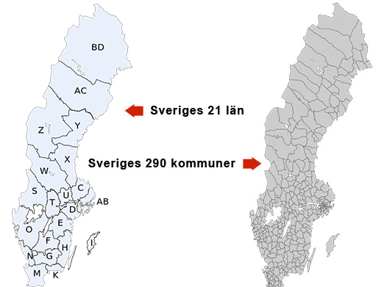
Problemområde – Hållbar citylogistik
Aktörer och förutsättningar
Kommuner och städer
Transportörer/Logistikföretag
Varuägare
Fastighetsägare

Slide 25
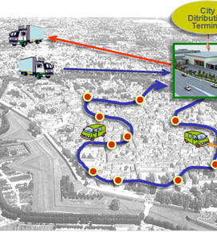
Problemområde – Hållbar citylogistik
Kommuner och städer
Kompetensbrist
Godstransportpolicy
Persontransporter prioriteras
Förvaltningssamordning
Inkludera godstransport i planeringsprocessen
Samverkan med näringslivet
Ansvar
Vägtulla – Körbeteende
Zonförbud
Infrastruktur
Skatter

Slide 26
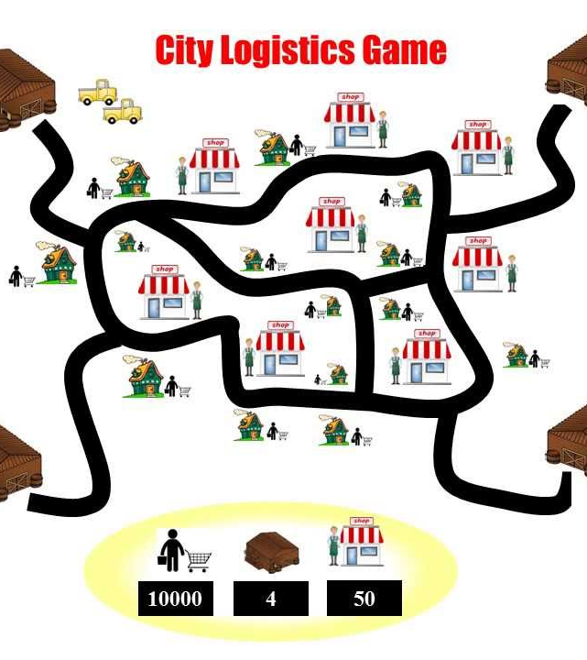
Problemområde – Hållbar citylogistik
Transportörer/Logistikföretag
Många transportörer
”Mjölkrundor”
Transportuppdrag
Avsändare
Mottagare
Fraktbetalning
Ansvar
Optimera
Transporttid
Fyllnadsgrad
Ruttplanering
Eco-driving
Bränslen

Slide 27
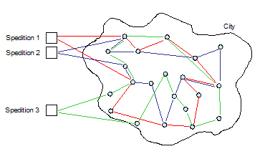
Problemområde – Hållbar citylogistik
Nuläge – Godsrutt

Slide 28
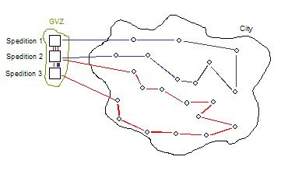
Problemområde – Hållbar citylogistik
Optimerat godsrutt

Slide 29
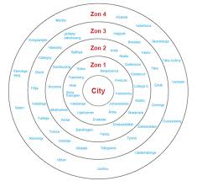
Problemområde – Hållbar citylogistik
Projekt
Samdistribution i Linköping
Tre zoner
Tre transportörer
Resultat
Minskat fordons behov 25-35%
Fyllnadsgraden ökade med 50%
Totala körsträckan minskade med 50%
Tiden för utkörning av varor minskade med 20%
Problem
Samarbete mellan transportörer
Kontroll över leveranskedjan
Företagsexponering
Neutral konkurrens

Slide 30
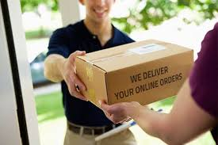
Problemområde – Hållbar citylogistik
Varuägare
Leveransvillkor
Avtal
Leveranskvalitet
Lossning – Lastningsmöjligheter
Ansvar
Tider
Sändningsfrekvens
Enhetliga transportavtal

Slide 31

Problemområde – Hållbar citylogistik
Fastighetsägare
Trevlig miljö för hyresgäster och butiksinnehavare
Parkering
Lossnings och lastningsmöjligheter
Lastzoner
Infrastruktur för mottagning av gods

Slide 32
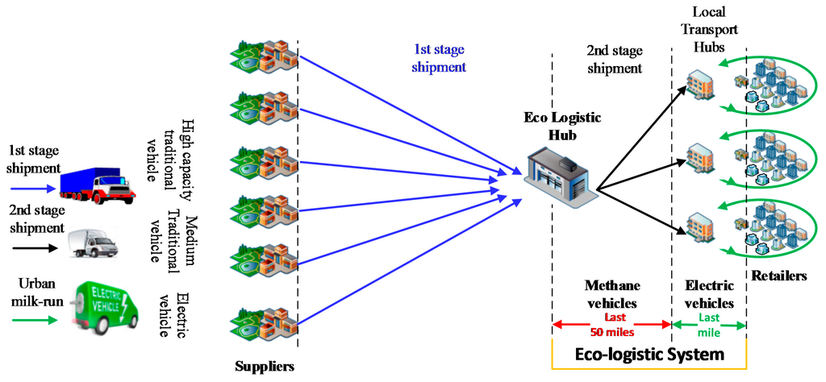
Problemområde – Hållbar citylogistik
Potential att optimera kapacitet
Ökad fyllnadsgrad
Minskat antal fordon
Minskat antal transporter
Minska tiden per fordon

Slide 33
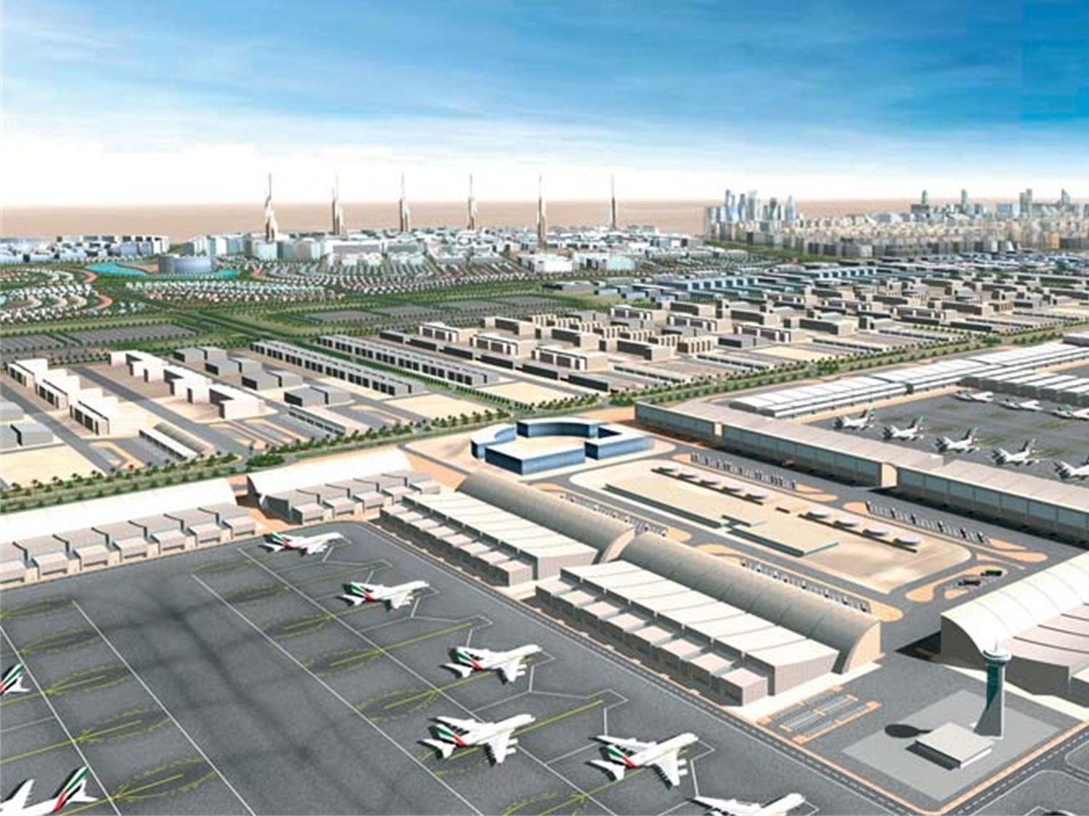
Problemområde – Hållbar citylogistik
Åtgärder som kan optimera kapacitet i transportsystemet
Infrastruktur
Restriktioner
Information
Fordon
Samordning/Samlastningscentraler

Slide 34








Problemområde – Hållbar citylogistik
Begränsningar av utvecklingen
Många aktörer
Brist på helhetssyn
Affärsmodellen
Konkurrens
Samordning
Komplexiteten i distributionen

Slide 35

Problemområde – Hållbar citylogistik
Drivkrafter
Miljö
Tillgänglighet
Ekonomi
Resursutnyttjande
Företagsimmage
Trafiksäkerhet

Slide 36

Problemområde – Hållbar citylogistik
Ökade kundkrav
Hållbar produktutveckling
Nya tjänster och produkter
I samarbete med kunder
Hårdare styrmedel
Produktmärkningar
Kravmärkning
Notes:
Increased customer requirements
Sustainable product development
New services and products
In collaboration with customers
Tougher policies
Product labels
Requirements marking

